Slide 1
Métodos aproximados de cálculo estructural: Método de Muto
Análisis Estructural II
Ing° Alaín Elvis Alanoca Aragón

Slide 2
Propósito
Conocer el procedimiento de análisis estructural de pórticos en el plano bajo el efecto de cargas laterales por el Método de Muto.

Slide 3








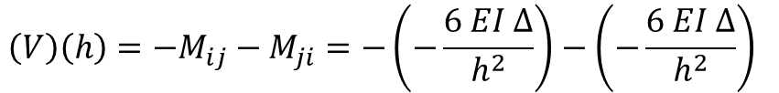


Generalidades de análisis por el Método de Muto
Rigidez lateral de una columna biarticulada:
Momentos en los externos de la columna:
$$∆$$
$$M_{ij}=M_{ji}=−\frac{6 EI ∆}{h^{2}}$$
$$V$$
Evaluando el equilibrio de momento con respecto al punto i:
$$j$$
$$\left(V\right)\left(h\right)+M_{ij}+M_{ji}=0$$
$$\left(V\right)\left(h\right)=−M_{ij}−M_{ji}=−\left(−\frac{6 EI ∆}{h^{2}}\right)−\left(−\frac{6 EI ∆}{h^{2}}\right)$$
$$h$$
$$EI$$
$$Vh =\frac{12 EI ∆}{h^{2}}$$
$$i$$
La rigidez lateral será la relación de la carga lateral entre el desplazamiento lateral de la columna sería:
$$\frac{V}{∆} =\frac{12 EI ∆}{h^{3}}$$

Slide 4

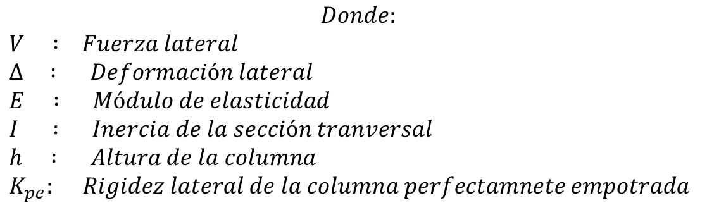
Generalidades de análisis por el Método de Muto
Rigidez lateral de una columna biarticulada:
La rigidez lateral será la relación de la carga lateral entre el desplazamiento lateral de la columna sería
$$∆$$
$$V$$
$$j$$
$$K_{pe}=\frac{12 EI ∆}{h^{3}}$$
$$Donde:$$
$$V : Fuerza lateral$$
$$∆ : Deformación lateral$$
$$E : Módulo de elasticidad$$
$$I : Inercia de la sección tranversal$$
$$h : Altura de la columna$$
$$K_{pe}: Rigidez lateral de la columna perfectamnete empotrada$$
$$h$$
$$EI$$
$$i$$

Slide 5


















Relaciones para determinar las rigideces por el Método de Muto
Caso (a)
Caso (b)
Caso (b)
Para determinar la rigidez lateral de una columna se debe multiplicar por el factor “a” por el valor de la rigidez lateral de la columna, según las condiciones de fijación de los extremos (Casos a, b, c)
$$K_{V1}$$
$$K_{V2}$$
$$K_{V1}$$
$$K_{V2}$$
$$K_{V1}$$
$$K_{V2}$$
$$K_{C}$$
$$K_{C}$$
$$K_{C}$$
$$K_{V3}$$
$$K_{V4}$$
$$\overline{K}=\frac{K_{V1}+K_{V2}}{K_{C}}$$
$$\overline{K}=\frac{K_{V1}+K_{V2}}{K_{C}}$$
$$\overline{K}=\frac{K_{V1}+K_{V2}+K_{V3}+K_{V4}}{K_{C}}$$
$$K_{col}=aK_{pe}$$
$$a=\frac{0.5+\overline{K}}{2+\overline{K}}$$
$$a=\frac{\overline{K}}{2+\overline{K}}$$
$$a=\frac{\overline{K}}{2+\overline{K}}$$

Slide 6







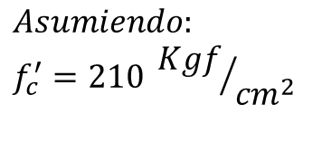
Ejemplo: Determinar la rigidez lateral del pórtico usando el Método Muto
B
D
F
$$50 cm$$
$$2.8 m$$
$$30 cm$$
$$Asumiendo:$$
$$f_{c}^{′}=210 {Kgf}/{{cm}^{2}}$$
A
C
E
$$30 cm$$
$$30 cm$$
$$30 cm$$
$$30 cm$$
$$35 cm$$
$$45 cm$$

Slide 7
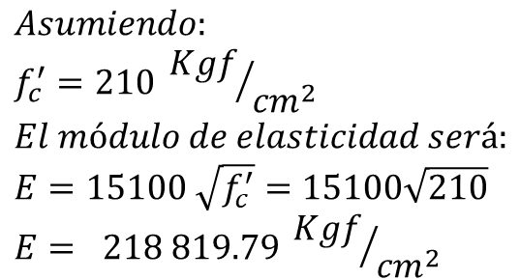





1° Determinando el módulo de elasticidad
B
D
F
$$50 cm$$
$$2.8 m$$
$$30 cm$$
$$Asumiendo:$$
$$f_{c}^{′}=210 {Kgf}/{{cm}^{2}}$$
$$El módulo de elasticidad será:$$
$$E=15100 \sqrt{f_{c}^{′}}=15100\sqrt{210}$$
$$E= 218 819.79 {Kgf}/{{cm}^{2}}$$
A
C
E
$$3.80 m$$
$$4.2 m$$
$$30 cm$$
$$30 cm$$
$$30 cm$$
$$30 cm$$
$$35 cm$$
$$45 cm$$

Slide 8






2° Determinando la rigidez de las columnas, esta pertenece al Caso (a), de las relaciones planteadas por el Método de Muto
B
D
$$50 cm$$
Calculando la inercia de la viga BD:
$$I_{BD}= \frac{bh^{3}}{12}=\frac{(30){(50)}^{3}}{12}=312500 {cm}^{4}$$
$$30 cm$$
$$2.8 m$$
Calculando la rigidez relativa de la viga BD:
$$K_{BD}= \frac{I_{BD}}{L_{BD}}=\frac{312500}{380}=822.37 {cm}^{3}$$
A
Calculando la inercia de la columna AB:
$$3.80 m$$
$$I_{AB}= \frac{bh^{3}}{12}=\frac{(30){(30)}^{3}}{12}=67500 {cm}^{4}$$
$$30 cm$$
Calculando la rigidez relativa de la columna BD:
$$K_{AB}= \frac{I_{AB}}{L_{AB}}=\frac{67500}{280}=241.07 {cm}^{3}$$
$$30 cm$$

Slide 9
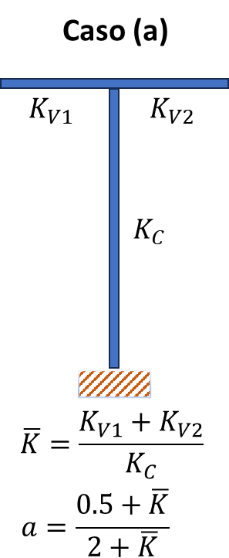

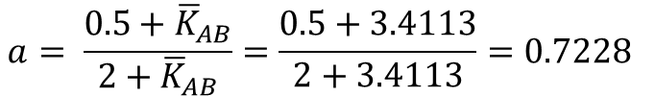
2° Determinando la rigidez de las columnas, esta pertenece al Caso (a), de las relaciones planteadas por el Método de Muto
B
D
Calculando la rigidez de la columna AB:
$$50 cm$$
$${\overline{K}}_{AB}= \frac{K_{BD}}{K_{AB}}=\frac{822.37}{241.07}=3.4113$$
$$30 cm$$
$$2.8 m$$
$$a= \frac{0.5+{\overline{K}}_{AB}}{2+{\overline{K}}_{AB}}=\frac{0.5+3.4113}{2+3.4113}=0.7228$$
A
$$3.80 m$$
Calculando la rigidez lateral de la columna AB:
$$30 cm$$
$$K_{AB}^{0} = \frac{12 E I}{h^{3}}=\frac{(12)(218 819.79)(67500)}{{(280)}^{3}}=8074.16 {Kgf}/{cm}$$
$$30 cm$$
$$K_{AB}^{PE} =a K_{AB}^{0}=(0.7228)(8074.16)=5836.03 {Kgf}/{cm}$$

Slide 10









2° Determinando la rigidez de las columnas, esta pertenece al Caso (a), de las relaciones planteadas por el Método de Muto
Calculando la inercia de las vigas BD y DF:
B
D
F
$$I_{BD}=I_{DF}= \frac{bh^{3}}{12}=\frac{(30){(50)}^{3}}{12}=312500 {cm}^{4}$$
$$50 cm$$
Calculando la rigidez relativa de las vigas BD y DF:
$$2.8 m$$
$$K_{BD}= \frac{I_{BD}}{L_{BD}}=\frac{312500}{380}=822.37 {cm}^{3}$$
$$30 cm$$
$$K_{DF}= \frac{I_{BD}}{L_{BD}}=\frac{312500}{420}=744.05 {cm}^{3}$$
C
$$3.80 m$$
$$4.2 m$$
Calculando la inercia de la columna CD:
$$I_{CD}= \frac{bh^{3}}{12}=\frac{(30){(35)}^{3}}{12}=107187.50 {cm}^{4}$$
$$30 cm$$
Calculando la rigidez relativa de la columna CD:
$$35 cm$$
$$K_{CD}= \frac{I_{AB}}{L_{AB}}=\frac{107187.50}{280}=382.81 {cm}^{3}$$

Slide 11

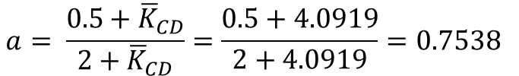
2° Determinando la rigidez de las columnas, esta pertenece al Caso (a), de las relaciones planteadas por el Método de Muto
B
D
F
Calculando la rigidez de la columna AB:
$${\overline{K}}_{CD}= \frac{K_{BD}+K_{DF}}{K_{AB}}=\frac{822.37+744.05}{382.81}=4.0919$$
$$50 cm$$
$$2.8 m$$
$$30 cm$$
$$a= \frac{0.5+{\overline{K}}_{CD}}{2+{\overline{K}}_{CD}}=\frac{0.5+4.0919}{2+4.0919}=0.7538$$
C
$$3.80 m$$
$$4.2 m$$
Calculando la rigidez lateral de la columna BD:
$$30 cm$$
$$K_{CD}^{0} = \frac{12 E I}{h^{3}}=\frac{(12)(218 819.79)(107187.50)}{{(280)}^{3}}=12821.47 {Kgf}/{cm}$$
$$K_{AB}^{PE} =a K_{AB}^{0}=(0.7538)(12821.47)=9664.44 {Kgf}/{cm}$$
$$35 cm$$

Slide 12






2° Determinando la rigidez de las columnas, esta pertenece al Caso (a), de las relaciones planteadas por el Método de Muto
D
F
Calculando la inercia de la viga DF:
$$50 cm$$
$$I_{DF}= \frac{bh^{3}}{12}=\frac{(30){(50)}^{3}}{12}=312500 {cm}^{4}$$
$$2.8 m$$
$$30 cm$$
Calculando la rigidez relativa de la viga DF:
$$K_{DF}= \frac{I_{DF}}{L_{DF}}=\frac{312500}{420}=744.05 {cm}^{3}$$
E
Calculando la inercia de la columna FE:
$$4.2 m$$
$$I_{FE}= \frac{bh^{3}}{12}=\frac{(30){(45)}^{3}}{12}=227812.5 {cm}^{4}$$
$$30 cm$$
Calculando la rigidez relativa de la columna BD:
$$K_{FE}= \frac{I_{FE}}{L_{FE}}=\frac{227812.5}{280}=813.62 {cm}^{3}$$
$$45 cm$$

Slide 13

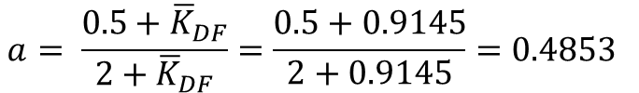
2° Determinando la rigidez de las columnas, esta pertenece al Caso (a), de las relaciones planteadas por el Método de Muto
D
F
Calculando la rigidez de la columna DF:
$$50 cm$$
$${\overline{K}}_{DF}= \frac{K_{DF}}{K_{FE}}=\frac{744.05}{813.62}=0.9145$$
$$2.8 m$$
$$30 cm$$
$$a= \frac{0.5+{\overline{K}}_{DF}}{2+{\overline{K}}_{DF}}=\frac{0.5+0.9145}{2+0.9145}=0.4853$$
E
$$4.2 m$$
Calculando la rigidez lateral de la columna BD:
$$30 cm$$
$$K_{AB}^{0} = \frac{12 E I}{h^{3}}=\frac{(12)(218 819.79)(227812.5)}{{(280)}^{3}}=27 250.30{Kgf}/{cm}$$
$$K_{AB}^{PE} =a K_{AB}^{0}=\left(0.7228\right)\left(27 250.30\right)=13 225.42 {Kgf}/{cm}$$
$$45 cm$$

Slide 14


Slide 15


